Slide 1
Geografia (LE006)
Corso di Studio
LE01 - DISCIPLINE STORICHE E FILOSOFICHE
Ppt 17
a.a. 2021-2022

Slide 2
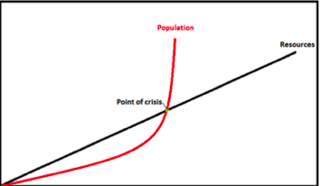
Capacità di carico di un territorio
Ecologia della popolazione: studio del rapporto fra il numero degli abitanti e le condizioni ambientali di un territorio
Teoria malthusiana (1798): risorse alimentari crescono in modo aritmetico, la popolazione cresce in maniera esponenziale. Superata la soglia di sostenibilità – punto di crisi - intervengono ostacoli repressivi (epidemie, carestie) che riducono la popolazione e la riportano al di sotto della soglia. Per evitarlo la società dovrebbe frapporre ostacoli preventivi, di diverso tipo (matrimoni tardivi, astinenza sessuale…).
→Capacità di carico (neomalthusiani, XX secolo)
Non considera il mercato, ma soltanto l’ambiente come fattore di produzione delle risorse alimentari, né le capacità dello stato di intervenire, né le possibili innovazioni tecniche e tecnologiche

Slide 3
Capacità di carico di un territorio
Insicurezza alimentare come elemento determinante nell’andamento della popolazione: impossibilità fisica o economica di accedere al cibo per povertà, sovrappopolazione, guerre, conflitti, scarsità di risorse, degrado ambientale o disastri naturali. (Miseria…)
Nel 2015 1 abitante su 10 del mondo viveva con un reddito inferiore a 1,9 $ (1,75 euro) al giorno
Fame, malnutrizione e denutrizione dipendono da:
  Presenza di agricoltura di sussistenza insufficiente
  Povertà diffusa in ambiente urbano
  Presenza di guerre e carestie (coinvolge almeno 40 milioni di persone)

Slide 4
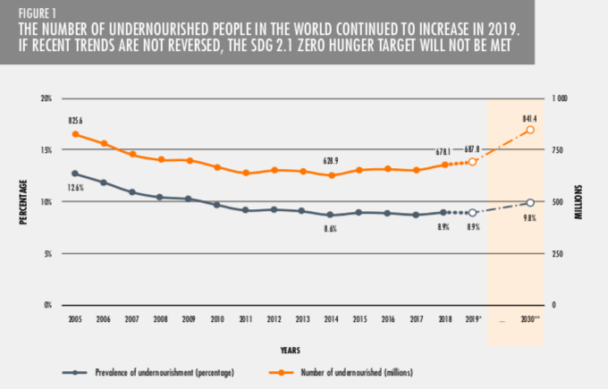

  Unicef (2020): «quasi 690 milioni di abitanti del pianeta hanno sofferto la fame […] circa 2 miliardi, nel mondo, le persone che affrontano livelli moderati o gravi di insicurezza alimentare»
  Fonte: The State of Food Security and Nutrition in the World",
  http://www.fao.org/3/ca9692en/CA9692EN.pdf

Slide 5
Migrazioni
Mobilità spaziale
  Migrazioni: spostamento permanente o di lungo termine di un gruppo di persone o di un individuo dal proprio luogo d’origine a un altro luogo
  Circolazione di persone: spostamento temporaneo, spesso ciclico, di un gruppo di persone o di un individuo dal proprio luogo d’origine a un altro luogo. Comprende le migrazioni temporanee e i movimenti pendolari
  Ogni migrazione prevede una emigrazione e una immigrazione
  Saldo migratorio netto: la differenza fra immigrati e emigrati
  Equazione demografica: crescita naturale della popolazione + saldo migratorio (in un determinato arco di tempo)

Slide 6
Dati Italia
 | Saldo migratorio italiani | Saldo migratorio stranieri | Saldo migratorio | nati | morti | Saldo naturale
2018 | -69.908 | 245.272 | 175.364 | 439.747 | 633.218 | -193.386
2019 | -53.389 | 205.034 | 151.645 | 420.170 | 634.432 | -214.262
2020 | -53.813 | 207.086 | 153273 | 404.104 | 746.146 | -342.042
2021 | -65.190 | 152.832 | 87642 | 404.892 | 740.317 | -335.425
Popolazione
2018: 59.816.673
2019 : 59.641.488
2020 : 59.236.213
1 gennaio
2022: 58.983.122

Slide 8
Migrazioni
Possono essere forzate o volontarie
Forzate: quando una persona o un potere o altro costringono una o più persone a cambiare luogo di residenza contro la loro volontà (nativi d’America, schiavi dall’Africa, balcanici dalla Germania)
Volontarie: trasferimenti di lunga durata o permanenti a seguito di scelte personali, anche se quasi obbligatorie (da paesi poveri a paesi ricchi, da campagna a città)
Le cause/motivazioni sono molteplici, ma esistono fattori di spinta (push factors) e fattori di attrazione (pull factors) legati alle difficoltà presenti nel luogo d’origine e alle conoscenze delle condizioni dello spostamento (viaggio e arrivo)
Informazioni
Percezione delle conoscenze
Però utile distinguere fra spostamenti per povertà/insicurezza e ricerca di migliori condizioni (es. cervelli in fuga)

Slide 9
Migrazioni
Migrazioni interne, ovvero che interessano il movimento di persone interno allo stesso paese
Circa 740 milioni/anno (da aree rurali a zono urbane)
Legate a
  Età (giovani, famiglie giovani più propensi)
  Ricerca occupazione
  Ricerca migliori caratteristiche naturali e ambientali
  In economie emergenti lo spostamento verso zone rurali è il più consistente (lavori stagionali)
  In quelle avanzate o forti (Cina) verso le città

Slide 10
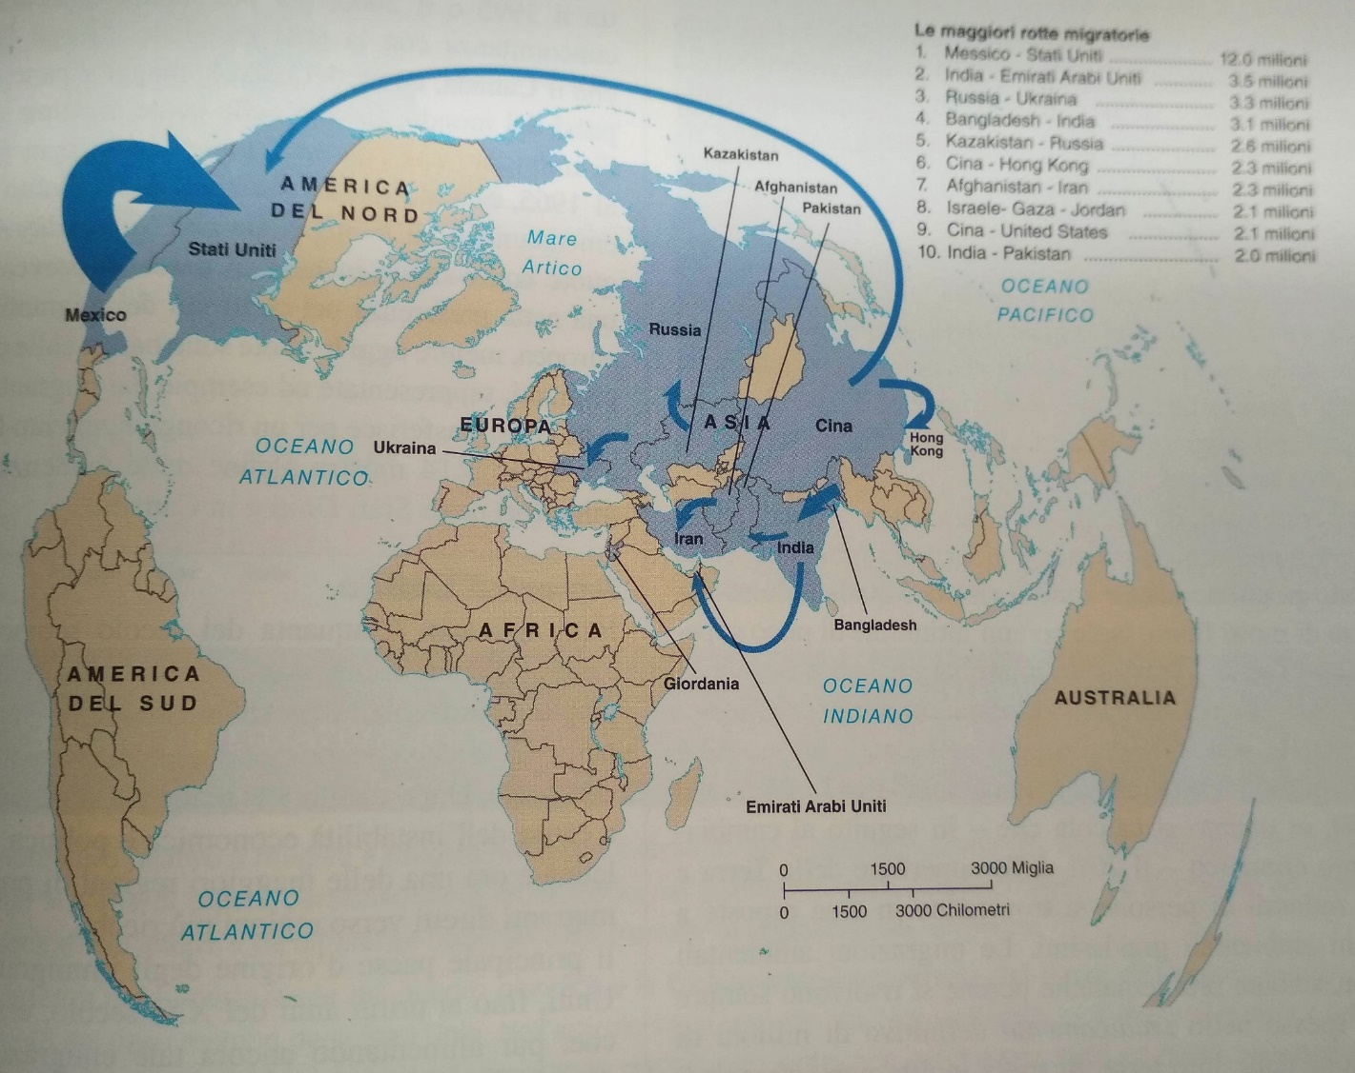
Migrazioni
Migrazione internazionale quando una persona si trasferisce in maniera permanente o prolungata nel tempo in uno Stato diverso da quello d’origine.
Circa 260 milioni/anno (1/3 di quella interna), perché più complesse da organizzare e gestire
Assume dimensioni globali quando interessa diversi continenti (schiavismo, colonizzazione decolonizzazione, sviluppo Americhe..)
Su scala globale, il 35% dei migranti si sposta verso paesi del Nord globale
Tre decimi dei migranti si spostano da paesi poveri (Asia, Africa, America Latina)
Un terzo da paesi economicamente sviluppati

Slide 11
Migrazioni
Profughi ambientali: quanti lasciano i propri paesi perché eventi legati ai cambiamenti climatici del pianeta, quali siccità e desertificazione, innalzamento del livello marino, inondazioni, cicloni hanno reso invivibili le loro terre
Oltre 32 milioni anno (secondo ONU saranno 143 nel 2050 in seguito al cambiamento climatico)
Problemi: riguarda tutta la popolazione dell’area (non soltanto lavoratori), sradicamento dal luogo d’origine, pressione sui paesi «sicuri» confinanti

Slide 12
Migrazioni
Dichiarazione universale dei diritti dell’uomo (1948): «ogni individuo ha diritto di godere e cercare asilo in altri paesi a causa di persecuzioni» recepito dalla Costituzione italiana
Convenzione di Ginevra (1951)
Carta dei diritti fondamentali dell’Unione Europea (2000)
Profugo: chi lascia il proprio paese a causa di guerre, catastrofi naturali o altro
Rifugiato: la condizione giuridica di chi, temendo di essere perseguitato per motivi di etnia, religione, nazionalità , appartenenza a un determinato gruppo sociale o per opinioni politiche, si trova al di fuori del paese di cui ha la cittadinanza per cercare rifugio in un paese straniero (richiedente asilo)
Regolamento di Dublino 2003 (https://www.camera.it/_bicamerali/schengen/fonti/convdubl.htm)

Slide 13
Migrazioni
America settentrionale: Usa e Canada, principali destinazioni migratorie fino a fine 900 → quasi metà dei migranti mondiali. Prima Europa, poi America Latina e Asia
America latina: fino a ½ 900 destinazione privilegiata da Spagna, Portogallo e Italia, ma anche Giappone, Germania, Russia. Poi instabilità politica e economica e malavitosa (Colombia). Ora emigranti
Europa: terra di emigrazione fino a ½ del XX secolo. Prima migrazioni interne, poi nord Africa, poi Balcani (caduta socialismo, guerre)
Asia: il continente che registra da solo un quarto di tutti i migranti mondiali, ma fra paese e paese a seconda del momento
Africa: un decimo dei migranti, sia interne sia ex colonie verso Europa (fuga cervelli), profughi interni (guerre e conflitti)

Slide 14
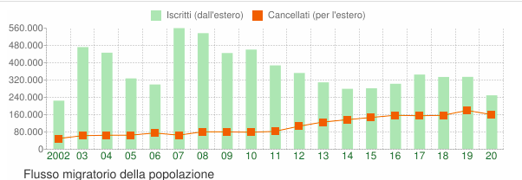
Migrazioni italiane (2002 - 2020)

